Slide 1
Comment appliquer un cadre PSSM à votre photo de profil ?

Slide 2
3 filtres possibles

Slide 3
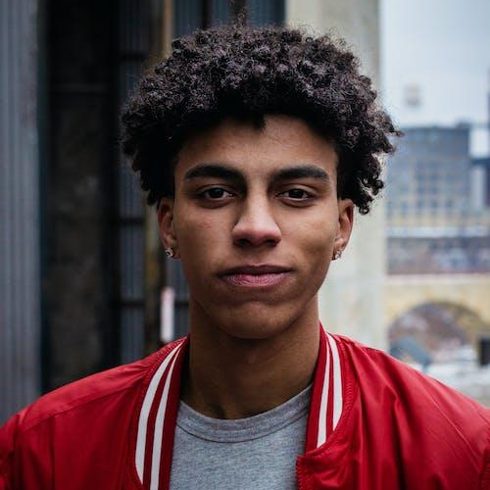
Formateur accrédité PSSM FRANCE
Formatrice accréditée PSSM FRANCE

Slide 4
Je suis secouriste en santé mentale

Slide 5
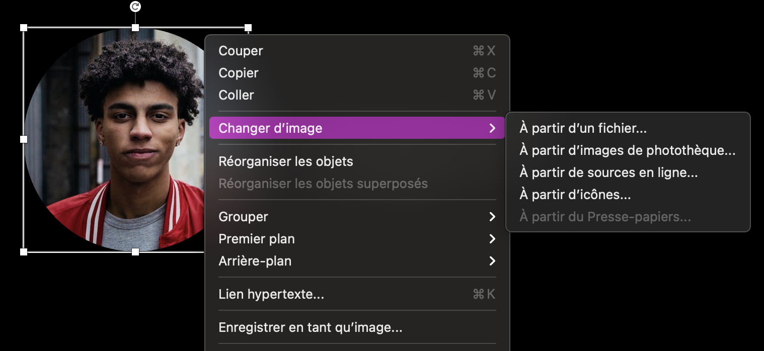
1/ Sélectionner la photo “test” ci-dessous :
2/ Faire un clique droit sur l’image, puis “changer d’image” -> puis “à partir d’un fichier” :

Slide 6
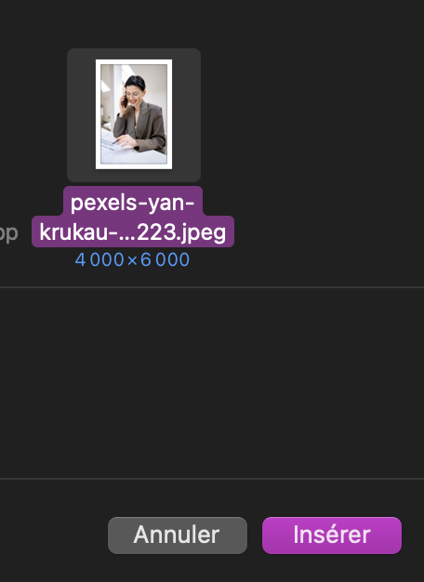
3/ Sélectionner la photo de votre choix depuis votre ordinateur :
4/ Cliquer sur “insérer ». Votre photo apparaît dans le filtre.

Slide 7
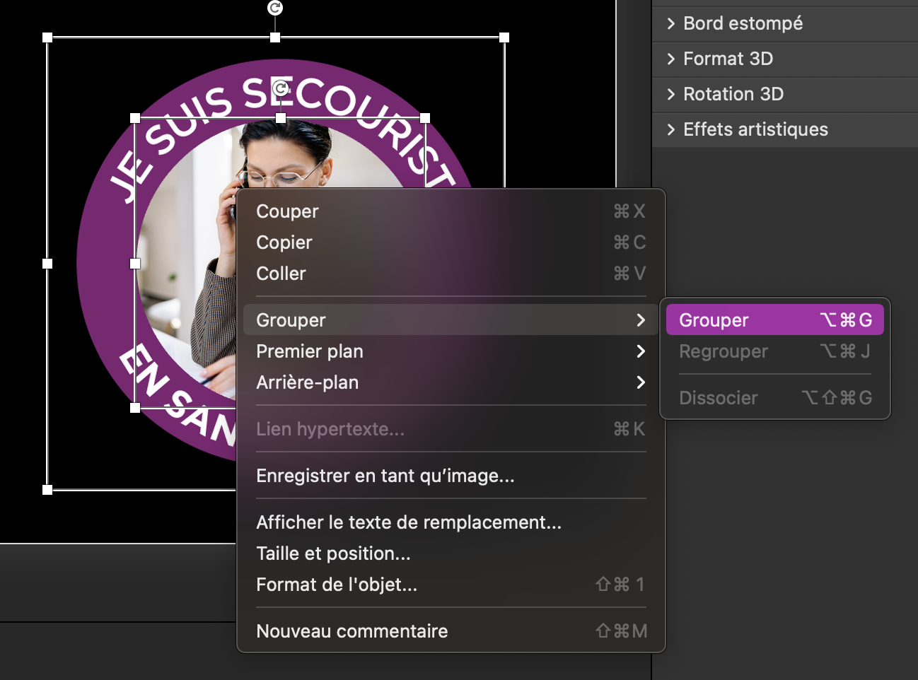
5/ Sélectionner la photo, maintenir appuyée la touche « contrôle » de votre clavier.
6/ Faire clique droit, puis cliquer sur “grouper”.

Slide 8
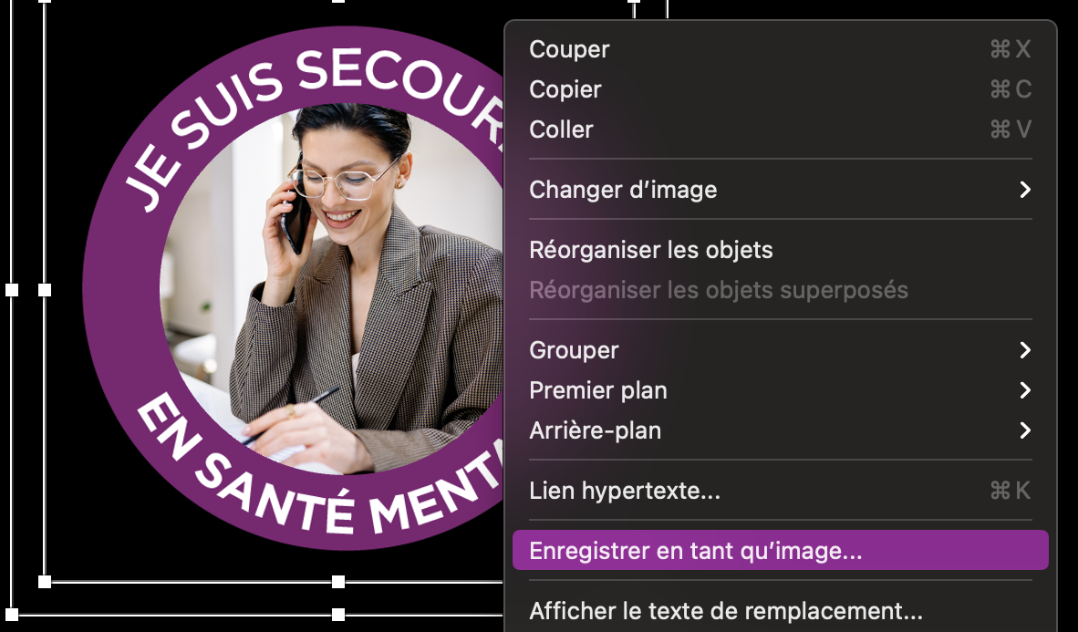
7/ Les deux visuels sont groupés.
10/ Faire clique droit, cliquer sur “enregistrer en tant qu’image”. Vous pouvez enregistrer l’image dans votre ordinateur.

Slide 9
Il ne vous reste plus qu’à
changer votre photo de profil en la récupérant depuis votre ordinateur !

Slide 10
Filtre 1

Slide 11
Filtre 2

Slide 12
Filtre 3

